Slide 1
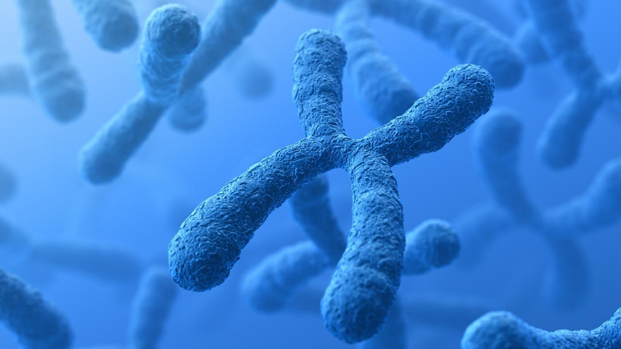
Конспект урока по биологии 9 класс
Учитель – Майко Е.А.
Дата:
Тема: Наследственность и изменчивость
Цель урока: расширить знания учащихся о наследственности и изменчивости, и определить их практическое значение.
Оборудование: ИКТ
Понятия: наследственность, изменчивость, онтогенетическая изменчивость, признак, доминантный, рецессивный, гомологичные хромосомы, аллель, гомозигота, гетерозигота.
Структура урока:
1. Организация
2. Целевая установка
3. Актуализация опорных знаний
4. Изучение новой темы
5. Итоговое закрепление
6. Домашнее задание
7. Комментирование оценок

Slide 2

Тема:
Наследственность и изменчивость

Slide 3

С незапамятных времён человечество интересовал вопрос о причинах сходства и различия родителей и потомков. На изучении наследственности и изменчивости как всеобщих свойств живых организмов сосредоточила своё внимание генетика (греч. genesis - происхождение).

Slide 4
Наследственность и изменчивость, виды изменчивости
Наследственность — общее свойство организмов сохранять и передавать особенности строения и функций от предков к потомству.
Изменчивость — общее свойство организмов приобретать различия между особями в пределах вида. Существует изменчивость наследственная и ненаследственная, или модификационная.
Изменчивость
Наследственная
основа биологического разнообразия и главное условие эволюции видов. Она связана с изменением генотипа.
Ненаследственная (модификационная)
не затрагивает наследственную основу организма и обусловлена изменением фенотипа под влиянием условий окружающей среды.

Slide 5
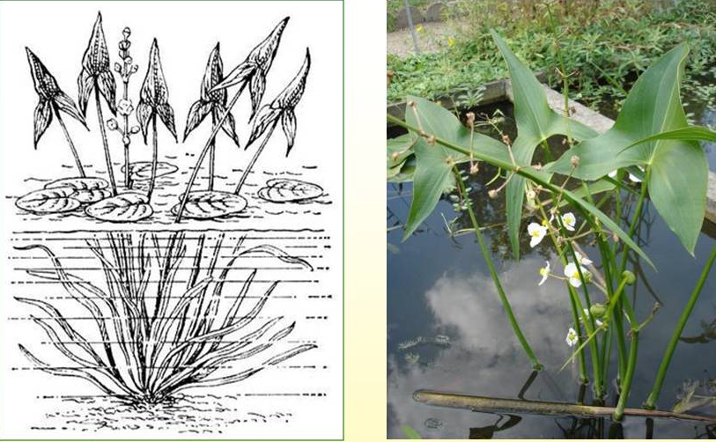
Промежуточное положение между наследственной и ненаследственной изменчивостью занимает онтогенетическая изменчивость. Она выражает возрастные изменения, обусловленные ходом индивидуального развития, и представляет собой результат взаимодействия генотипа и среды.

Slide 6
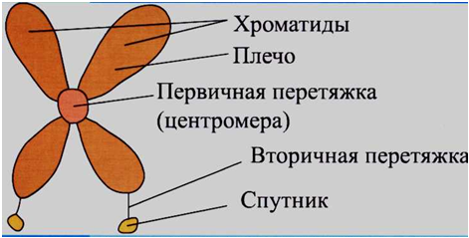
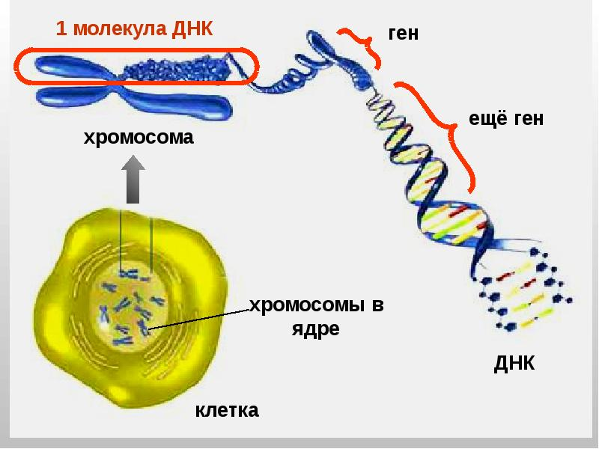
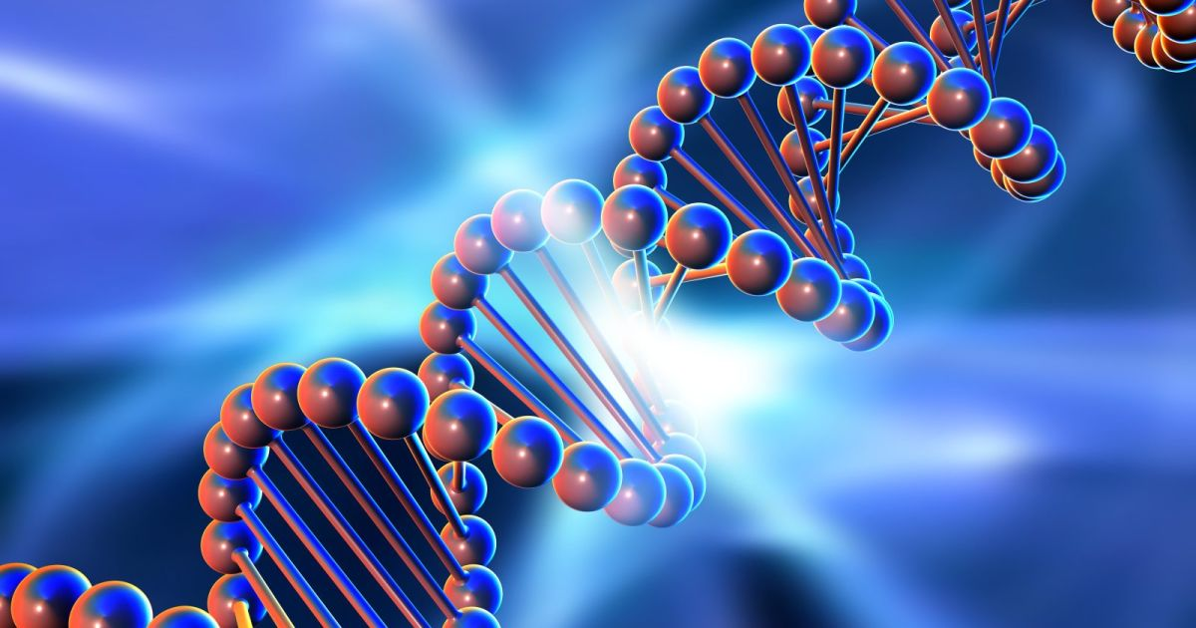
Наследственная информация и ее носители
Наследственная информация хранится в хромосомах. Основу хромосомы составляет молекула ДНК.
Ген – это участок молекулы ДНК, отвечающий за синтез одной цепи белка. От состава белков зависят признаки организма.
Общее количество генов в хромосомах человека приблизительно
60 тыс.

Slide 7
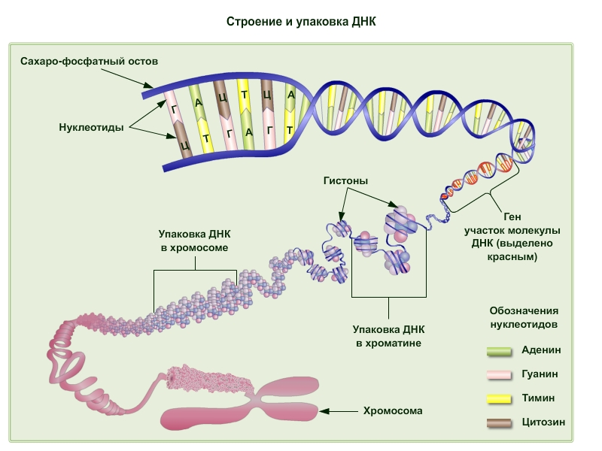
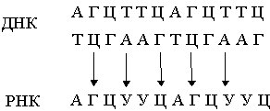
Принцип
комплементарности
ДНК:
А – Т
Г – Ц
РНК:
А – У
Г – Ц

Slide 8
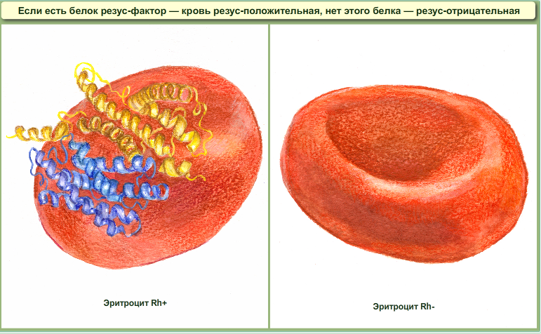

Slide 9
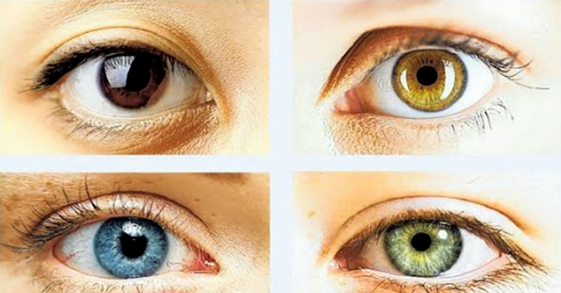


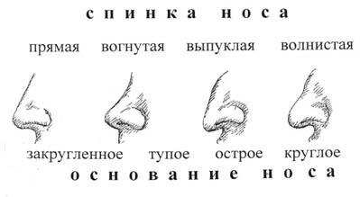
Генотип – совокупность генов организма. Все клетки организма имеют одинаковый генотип, так как образуются из одной исходной клетки – зиготы.
В процессе индивидуального развития клетки специализируются. В них реализуется только часть наследственной информации, поэтому клетки разных тканей и органов выполняют разные функции и синтезируют разные белки (клетки поджелудочной железы синтезируют инсулин).
Постепенно в ходе развития формируются признаки организма определенного вида.
Признак – любая особенность, которая выявляется при описании организма (цвет глаз, форма носа, способность лучше владеть левой рукой и т.п.).

Slide 10

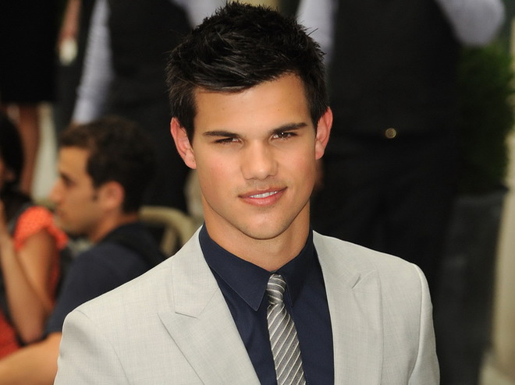
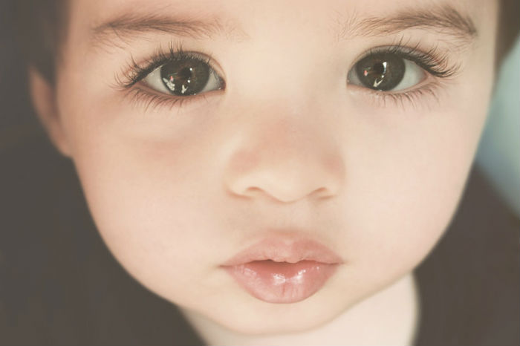
Фенотип – совокупность признаков организма.
Часто какой-либо ген определяет развитие одного признака - 1 ген = 1 признак
Известно, что дети, родившиеся в семье, где один из родителей имеет черные волосы и карие глаза, а другой – светлые волосы и голубые глаза, скорее всего будут темноволосые и кареглазые.

Slide 11
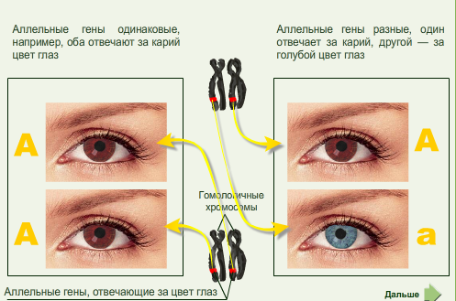
Гомологичные хромосомы и аллельные гены
Для каждого организма характерно постоянное число хромосом. При этом каждая хромосома в соматических клетках человека и других двуполых организмов представлена дважды.
Две одинаковые по размерам и форме хромосомы, образующие пару, называют гомологичными. В одинаковых участках гомологичных хромосом расположены парные, или аллельные, гены. Их также называют аллелями. Они могут отвечать за противоположные проявления одного и того же признака, например цвета глаз (карий или голубой).
Аллельные гены – гены, расположенные в одинаковых участках гомологичных хромосом и отвечающие за развитие одного признака.

Slide 12
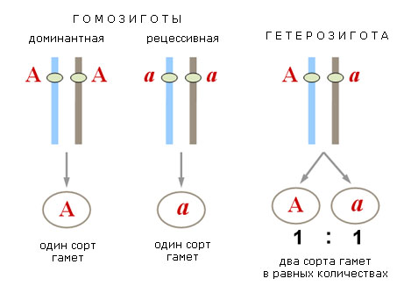
Гены обозначают буквами латинского алфавита.
Аллельные гены обозначают одной буквой: прописной для доминантной аллели и строчной для рецессивной (например, А и а).
Если гомологичные хромосомы в соматических клетках организма несут одинаковые аллели (АА или аа), то такой организм называют гомозиготным (греч. homo — подобный и zigotos — соединённый вместе). У гетерозигот (греч. heteros — другой) в гомологичных хромосомах расположены разные аллельные гены (доминантные и рецессивные — Аа).

Slide 13
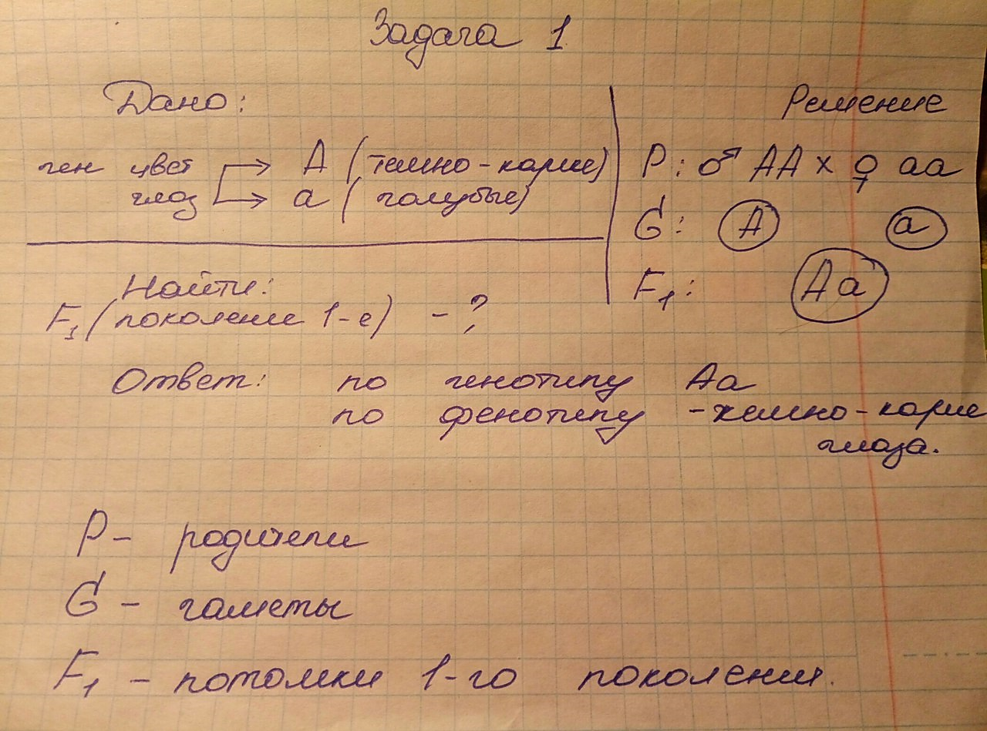
Взаимодействие аллельных генов и другие закономерности наследования отражают с помощью схем. Например, в брак вступают мужчина, гомозиготный по доминантному признаку тёмно-карих глаз (АА), и женщина, гомозиготная по рецессивному признаку голубых глаз (аа).

Slide 14
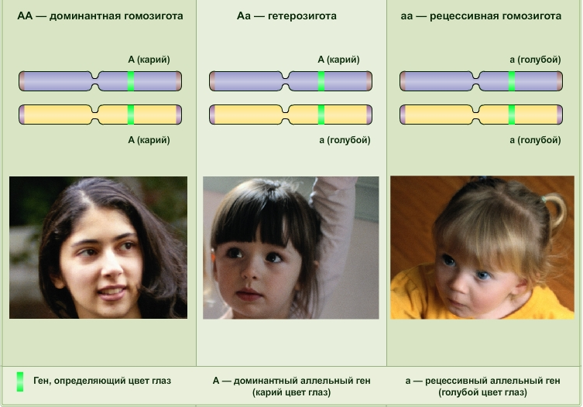
Половые клетки мужчины и женщины содержат одинарный набор хромосом и, следовательно, имеют по одному аллелю из данной пары. При оплодотворении половые клетки сливаются, хромосомы объединяются. В результате образуется гетерозиготный организм (Аа), у которого доминантный признак будет проявляться, а рецессивный — подавляться.

Slide 15

Рефлексия
«5 ступенек роста»
5. Результат
Доволен Не доволен
4. Ступенька защиты
Сложно Легко
3. Ступенька трудностей
Сложно искать, оформлять Трудно сделать
Сложно
2. Ступенька настроения в конце работы
Отличное Хорошее Плохое
Ступенька настроения в начале работы
Отличное Хорошее Плохое

Slide 16
Домашнее задание:
П. 6 – учить, пересказывать

